Slide 1
DOPO LA RESURREZIONE
MATTEO,XXVIII, 1-15
MARCO, XVI, 1-11, 14, 19-20
LUCA, XXIV, 1-12, 36-53
GIOVANNI, XX, 1-29

Slide 2
Santo Sepolcro
Cenacolo
Emmaus
Lago di Tiberiade
Monte dell’Ascensione

Slide 3
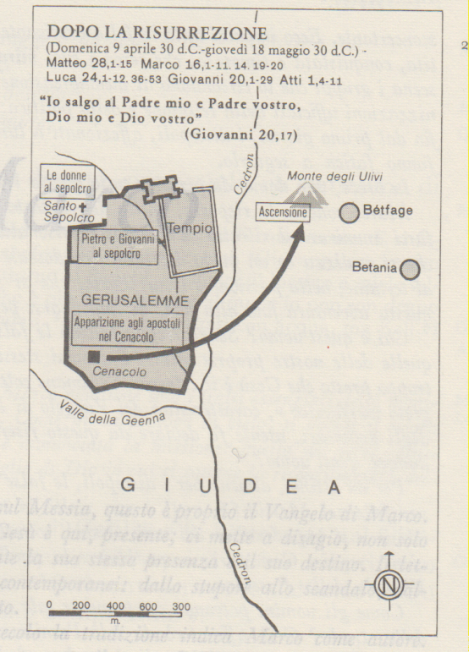
9 aprile 30 d. Cr 18.5.30 d. Cr..

Slide 4
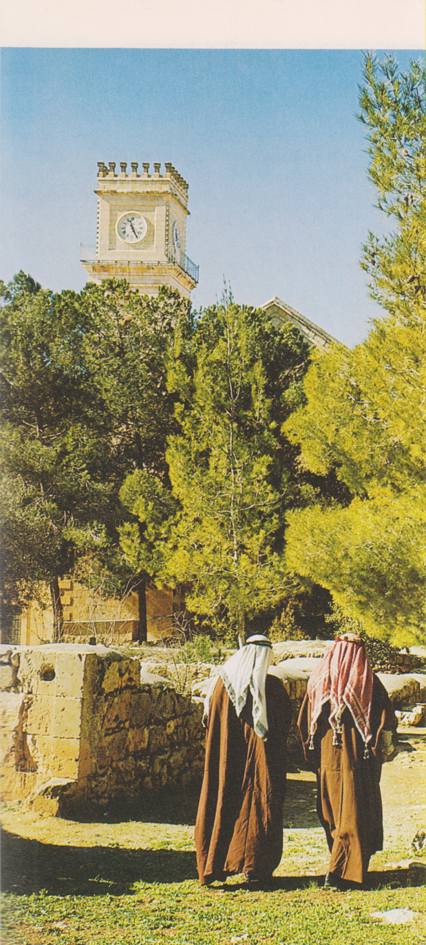
Emmaus, la chiesa

Slide 5
La tradizione raccolta e seguita dai francescani di Terra Santa colloca in questo santuario la memoria della manifestazione del Signore risorto ai due discepoli di Emmaus, Cleofa e Simeone.

Slide 6
Vittore Carpaccio, Venezia, chiesa di San Salvador, La cena di Emmaus

Slide 7
Caravaggio, Emmaus, 1601

Slide 8
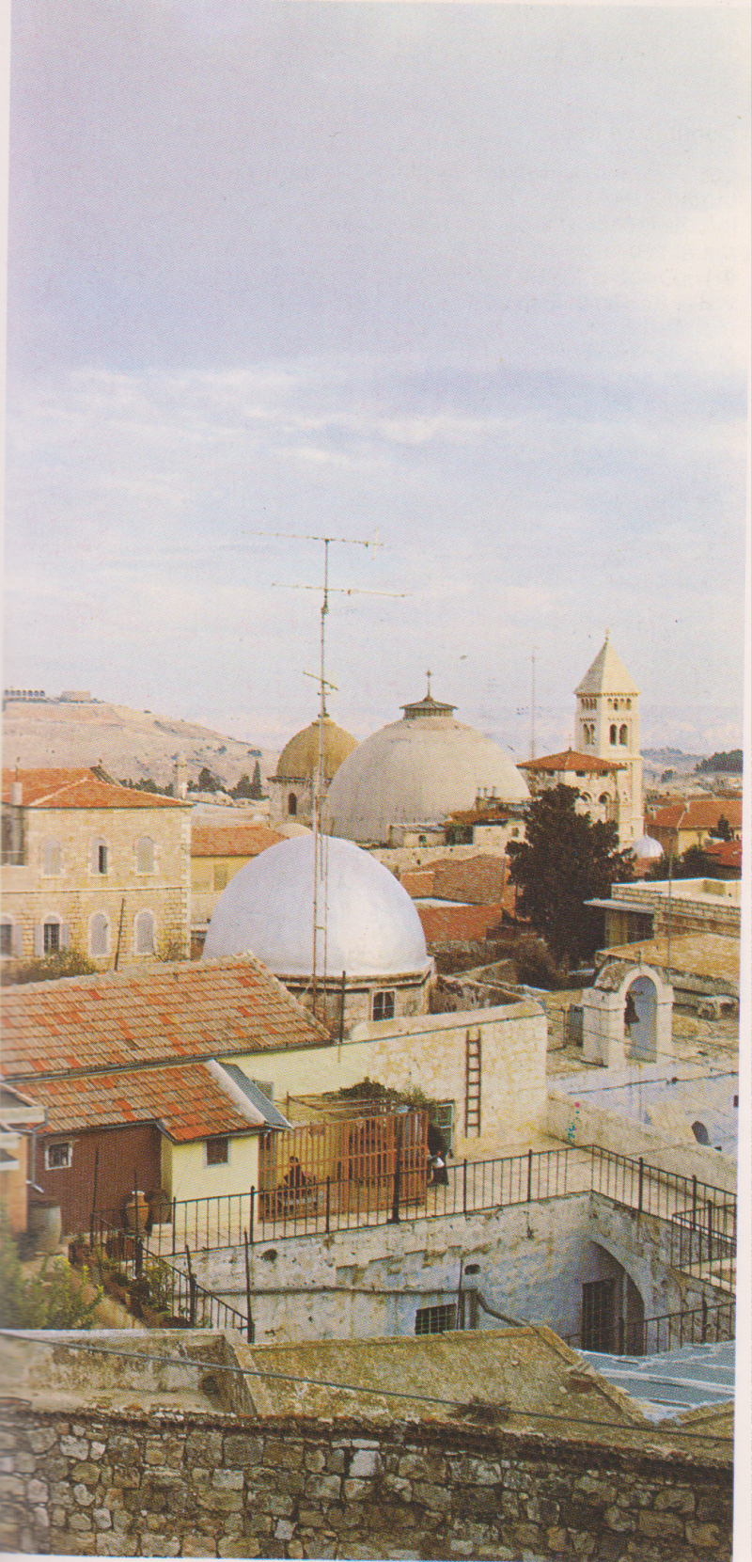
Gerusalemme, veduta.

Slide 9
Gerusalemme, monte dell’Ascensione

Slide 10
Gerusalemme, monte dell’Ascensione

Slide 11
Gerusalemme, monte dell’Ascensione

Slide 12
Gerusalemme, monte dell’Ascensione

Slide 13
Gerusalemme, monte dell’Ascensione

